Slide 1
Datum: 9. 4. 2020
Številka ure: 27
Predmet: Glasbena umetnost
Razred: 9.A
Učna tema: MUZIKAL (Viri: eucbeniki.sio.si, YouTube, A. Pesek: Danes in nekoč, učbenik za glasbeno umetnost v 9. razredu OŠ)
Ne tiskajte vsega! Natisni samo zadnjo, 18. stran – zapis v zvezek.

Slide 2

POZDRAVLJENI DEVETOŠOLCI!
Ne tiskajte vsega! Natisni samo zadnjo, 18. stran – zapis v zvezek.
NAŠA DANAŠNJA TEMA BO MUZIKAL.

Slide 3
Najprej se pretegni in zapoj!
Povabim te, da vstaneš, se vzravnaš in zapoješ ob pevki na posnetku:
https://www.youtube.com/watch?v=8gd_ohoPzYc
Ali si poznal/-a to glasbo? Ali je popolnoma klasična?
Ugotovi/-a si že, da v odlomku nastopajo mačke. Tak je tudi naslov tega muzikala: Cats (Mačke). Glasba pa ni čisto klasična, ampak je bolj blizu popularni glasbi.

Slide 4
Kaj je to - muzikal?
Gotovo misliš, da že vse veš o muzikalu. Prepričana sem, da se lahko danes naučiš še kaj novega.
Sledil bo sklop vprašanj, kot na kvizu. Predno prebereš odgovor, sam/-a odgovori.
(Vir: https://eucbeniki.sio.si/gum9/3237/index6.html)

Slide 5
Kje in kako je nastal muzikal?
V Angliji se je na podlagi operete začela razvijati nova glasbena oblika, ki so jo sprva imenovali musical comedy ali musical play. Angležev ni ravno navdušila, zato je nek menedžer s svojim gledališčem to novo gledališko obliko prenesel v New York, kjer je doživela velik uspeh. Tako se je začel razvoj muzikala.

Slide 6
Kako je nastala beseda „muzikal“?
Muzikal je skrajšana oznaka za musical comedy, kar pomeni glasbeno komedijo.

Slide 7
Kako je sestavljen muzikal?
Po svoji obliki izhaja iz operete in ji je tudi zelo podoben. Gre torej za spevoigro – glasbeno dramo s pétimi in govorjenimi deli. Petim delom, to je pesmim v muzikalu, rečemo songi. Uspešni napevi iz muzikalov lahko postanejo tudi evergreeni (to so popularne skladbe, ki so dlje časa priljubljene).

Slide 8
Kakšna je glasba v muzikalu?
Melodije morajo biti preproste, a kljub temu morajo v ljudeh vzbujati čustva. Skladatelj mora slediti glasbenim usmeritvam svojega časa: pop, rock in komercialni jazz.

Slide 9
Kdo sodeluje pri postavitvi muzikala na oder?
Pri postavitvi muzikala na oder sodelujejo producent (vloži denar in zbere ekipo), scenarist (pripravi zgodbo), pisec teksta za pesmi, skladatelj (piše glasbo), orkester oz. glasbeni ansambel, režiser, scenograf in kostumograf, rekviziter, osvetljevalci, odrski delavci, tonski tehnik, koreograf in še mnogi drugi. Zelo pomembno in zahtevno vlogo imajo igralci, saj morajo poleg igre obvladati še petje, ples, pomemben pa je tudi njihov videz, saj morajo biti tisti, ki so v glavnih vlogah, postavni in privlačni. Poleg glavnih vlog nastopajo še stranske.

Slide 10
Kaj vse mora znati pevec v muzikalu?
Peti, plesati in igrati gledališko igro.

Slide 11
Kateri so bili znani ustvarjalci muzikalov na tujem?
Pomembnejši ustvarjalci muzikalov so bili:
Frederick Loewe (My Fair Lady, 1956),
Leonard Bernstein (Zgodba z zahodne strani, 1957),
John Kander (Kabaret, 1966 in Chicago, 1975),
Galt MacDermot (Lasje, 1968) in
Andrew Lloyd Webber (Jezus Kristus Superstar, 1971, Fantom iz opere, 1988 in Mačke, 1981).

Slide 12
Ali imamo Slovenci svoj muzikal?
Prvi slovenski muzikal Cvetje v jeseni (glasba Matjaž Vlašič) je nastal leta 2014.

Slide 13
Ali niso vsi muzikali posneti kot filmi?
Najboljši muzikali dobijo tudi svojo filmsko uprizoritev.

Slide 14
Kako je šlo?
Na koliko vprašanj si pravilno odgovoril/-a?

Slide 15
Spoznaj muzikal z ljubezensko zgodbo.
Zgodbo o Romeu in Juliji ste zagotovo obravnavali pri urah slovenskega jezika.
Preberi zgodbo na strani: https://eucbeniki.sio.si/gum9/3237/index4.html
Sedaj poslušaj:
https://www.youtube.com/watch?v=m7xTvb-FAhQ
Kateri dve osebi nastopata?
Tony in Maria

Slide 16
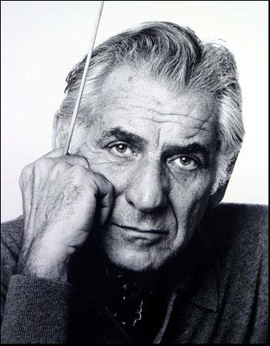
LEONARD BERNSTEIN (1918–1990)
Bernstein je bil skladatelj in eden največjih dirigentov prejšnjega stoletja. Njegov najbolj znan muzikal je Zgodba z zahodne strani (West Side Story, 1957).

Slide 17
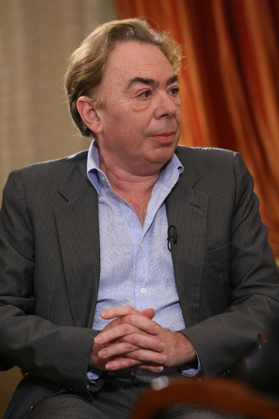
Spoznaj muzikal o Jezusu Kristusu - Jezus Kristus Superstar
Opisuje prirejene svetopisemske dele o Jezusu z rock glasbo; zgodba opisuje zadnje Jezusove dneve.
ANDREW LLOYD WEBBER (1948)
Andrew Lloyd Webber je angleški skladatelj. Njegovi najbolj znani muzikali so Jezus Kristus Superstar (1978), Mačke (1981) in Fantom iz opere (1988).

Slide 18
1) Hosana (cvetna nedelja): https://www.youtube.com/watch?v=OXDmfAB42z0
2) Zadnja večerja:
https://www.youtube.com/watch?v=PJxKtOwgLdw
3) Srečanje s Herodom:
https://www.youtube.com/watch?v=3MH6efoYzJE

Slide 19
Kaj si se novega naučil/-a?
Zapis v zvezek natisni in prilepi.
MUZIKAL
Muzikal je skrajšana oznaka za musical comedy, kar pomeni glasbeno komedijo. Po svoji obliki izhaja iz operete in ji je tudi zelo podoben. Gre torej za spevoigro – glasbeno dramo s pétimi in govorjenimi deli.
Spoznal sem muzikale: Mačke, West side story in Jesus Christ Superstar.
Spoznal sem dva skladatelja muzikalov: Leonard Bernstein in Andrew Lloyd Webber

